Slide 1
Persamaan Diferensial Eksak
Matematika II
Fauzhia Rahmasari, S.Si, M.Si

Slide 2
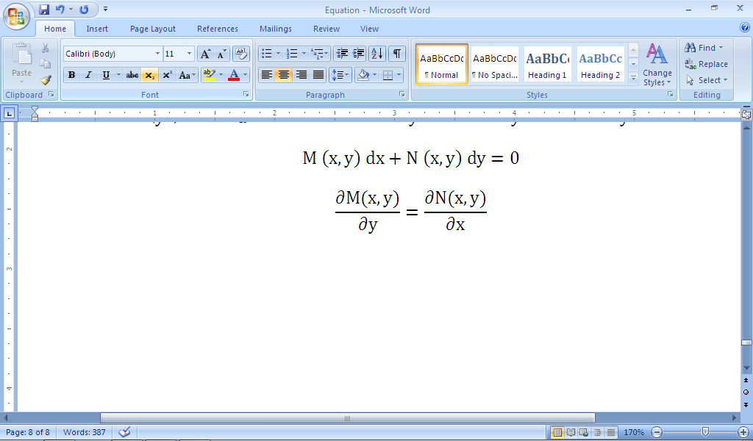
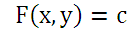
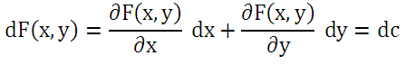
Persamaan Eksak
Suatu persamaan diferensial orde satu derajat satu yang berbentuk:
(1)
disebut persamaan eksak jika:
Diketahui persamaan:
dimana c adalah konstanta sembarang
Diferensial Total dari F (x,y) adalah:

Slide 3
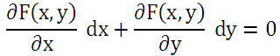
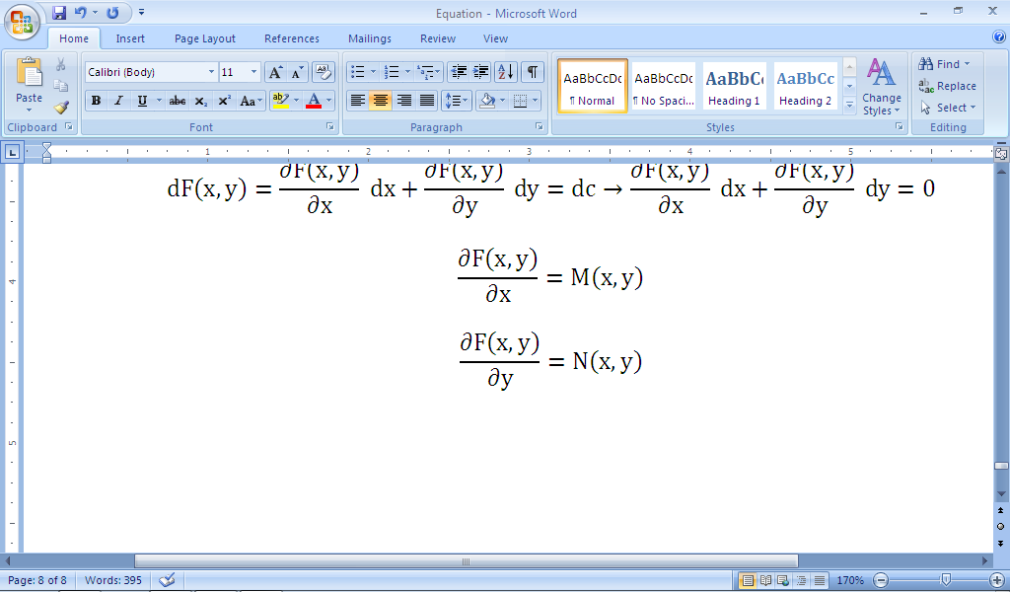
Persamaan Eksak
(2)
Dari persamaan (1) dan (2) diperoleh:
dan

Slide 4
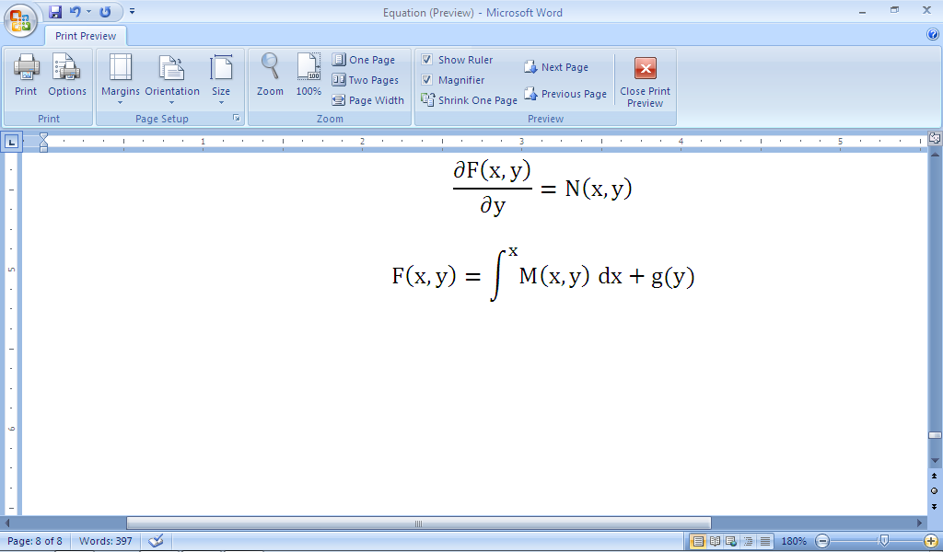
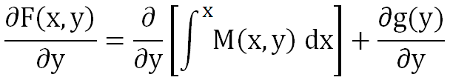
Penyelesaian PD Eksak
Pandang:
Keterangan: → x dipandang sebagai konstanta dan g(y) adalah
konstanta yang akan dicari yaitu dengan diturunkan
terhadap y

Slide 5
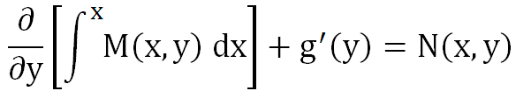
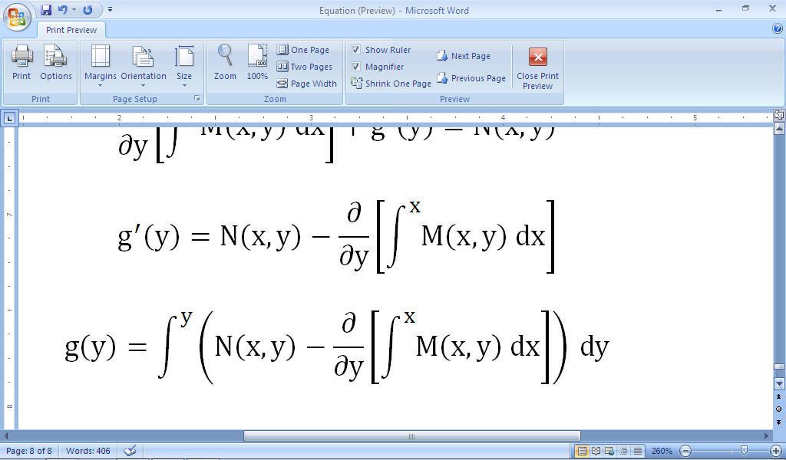
Penyelesaian PD Eksak
Karena , maka:
Catatan: g’(y) merupakan fungsi dengan peubah y, maka ruas kanan
harus merupakan fungsi dari peubah y saja atau konstan
Penyelesaian PD Eksak adalah: F(x,y) = c

Slide 6
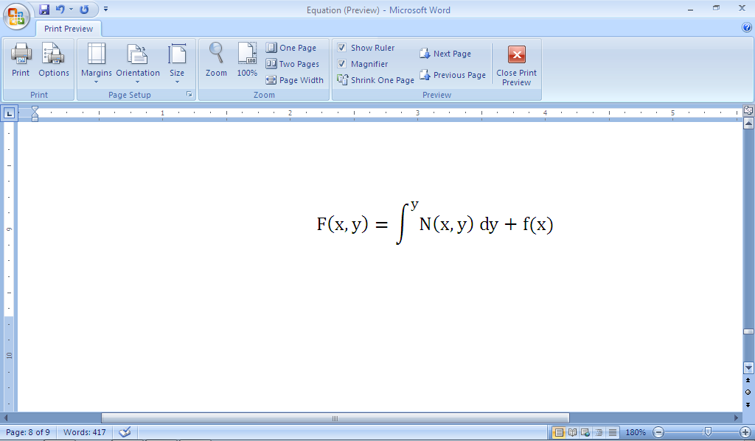
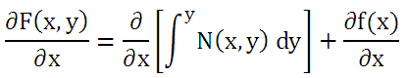
Penyelesaian PD Eksak
Pandang:
Keterangan: → y dipandang sebagai konstanta dan f(x) adalah
konstanta yang akan dicari yaitu dengan diturunkan
terhadap x

Slide 7
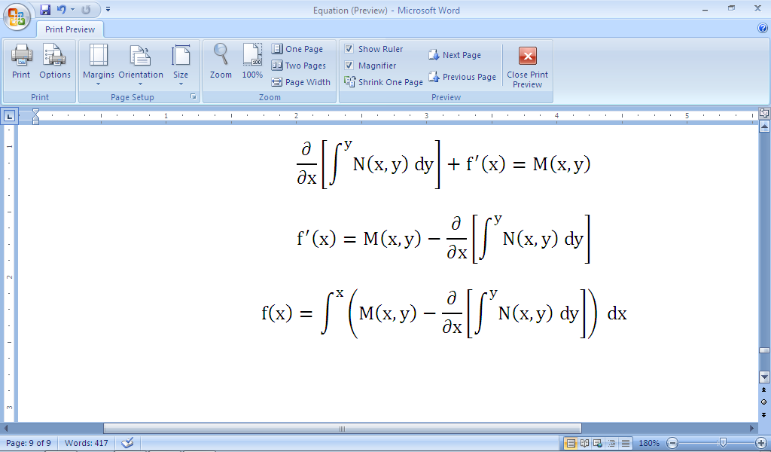
Penyelesaian PD Eksak
Karena , maka:
Catatan: f’(x) merupakan fungsi dengan peubah x, maka ruas kanan
harus merupakan fungsi dari peubah x saja atau konstan
Penyelesaian PD Eksak adalah: F(x,y) = c

Slide 8
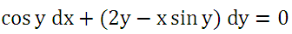
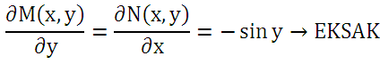
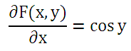
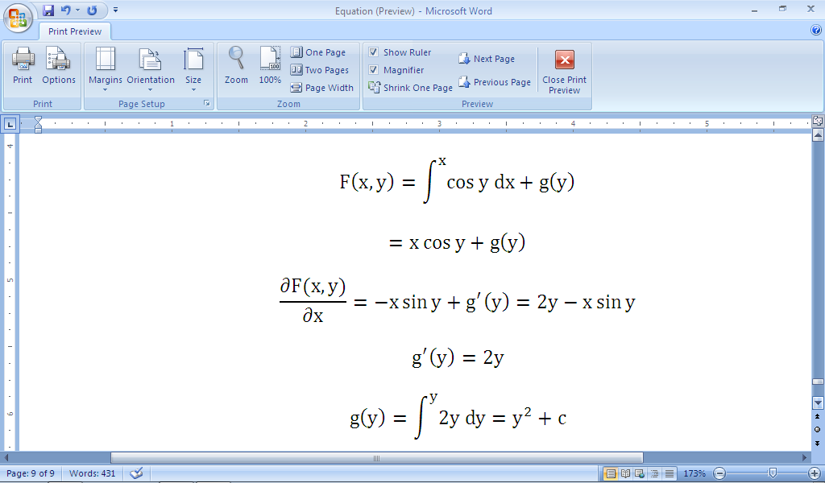
Contoh Soal
Selesaikan PD:
Jawab
*Pandang:

Slide 9
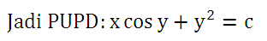
Contoh Soal

Slide 10
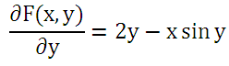
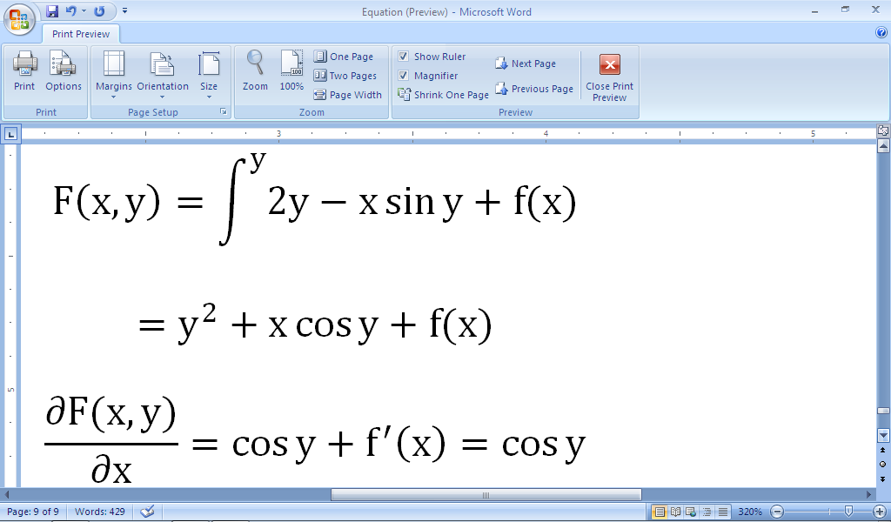
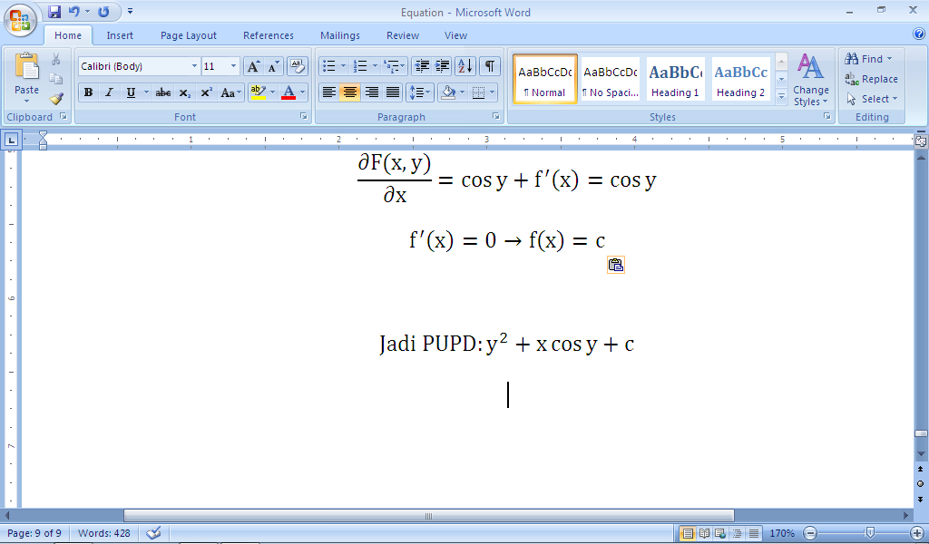
Contoh Soal
*Pandang:

Slide 11


